Slide 1
ROZPOČET RODINKY
Dominik Fasora

Slide 2

Představení rodinky
Dvoučlenná rodina, otec (45 let) a syn (nezletilí)
Úspory: 10 000 Kč
Práce skladníka, příjem: 26 100 Kč
Další příjmy a příspěvky: příspěvek na bydlení 4700 Kč, přídavek na dítě 1380 Kč
Domácí zvíře pes
Byt v pronájmu (3+1 ve městě), rodina nemá auto
Dluhy: kreditní karta 18 000 Kč (1 030Kč měsíčně), půjčka: 110 000 Kč (2 100 Kč měsíčně)
Výdaje (celkem): 32 080 Kč
Rodina by si chtěla našetřit na koupi auta

Slide 3
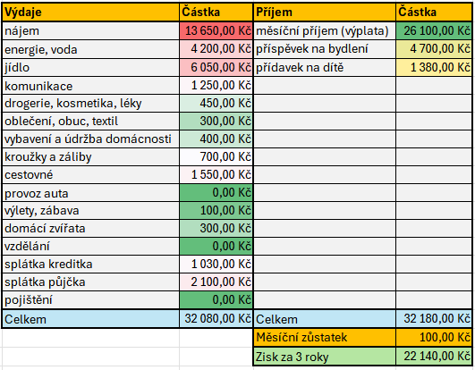
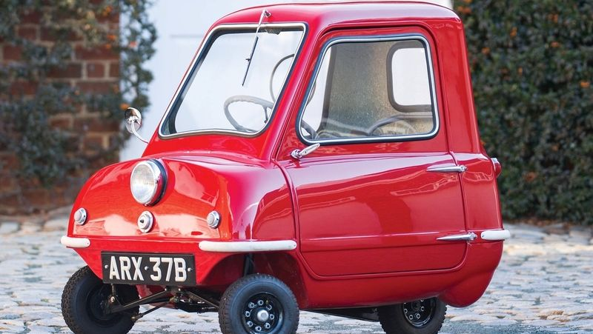
Aktuální finanční situace
Aktuální finanční stav rodiny není úplně ideální
Rodina má dluhy, nevydělává moc peněz a má měsíční zisk pouze 100 Kč
Podle mích výpočtů by tímto způsobem za 3 roky vydělali 22 140 Kč
Za pouhých 22 tisíc se auto bohužel koupit nedá
Rozhodl jsem se podniknout jisté změny a pomoct rodině

Slide 4
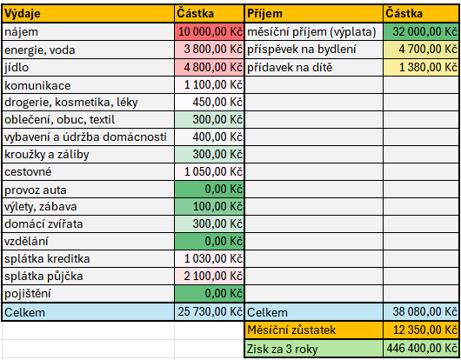

Návrh řešení
Po několika změnách jako jsou:
Nalezení levnějšího bydlení
Změna zaměstnání
Omezení fastfoodu a kouření
Snížení ceny jízdného
Zvětšil se měsíční zisk
Po třech letech se nacházíme na zisku 446 400 Kč
Za tyto peníze je možné si koupit auto

